Slide 1
การรู้จำลายมือเขียนตัวอักษรไทยแบบทันทีทันใด
ON-LINE HAND WRITING THAI CHARACTER RECOGNITION
นายยุบรรพจน์ พรมคุณ รหัส 39014418
นายวรายุทธ เหมวิจิตร รหัส 39014465
ดร.วิศิษฏ์ หิรัญกิตติ อาจารย์ที่ปรึกษา

Slide 2
วัตถุประสงค์ของปริญญานิพนธ์
เพื่อศึกษาถึงกรรมวิธีของการรู้จำลายมือเขียนตัวอักษรไทย
เพื่อสร้างโปรแกรมการรู้จำลายมือเขียนตัวอักษรไทยแบบทันทีทันใด โดยใช้ภาษาโปรลอก
เพื่อปรับปรุงระบบการเรียนรู้ลายมือเขียนภาษาไทยซึ่งพัฒนาโดยคุณชาญชัย ดีอ่วม นักศึกษาวิทยาศาสตรมหาบัณฑิต สาขาวิทยาการคอมพิวเตอร์และเทคโนโลยีสารสนเทศ ให้ถูกต้องมากยิ่งขึ้นโดยใช้วิธีการแบบใหม่

Slide 3
ปัญหาของคุณชาญชัย ดีอ่วม
การใช้ช่อง 6 ในการวิเคราะห์ตัวอักษร ซึ่งจะส่งผลให้การเขียนตัวอักษรที่ไม่ได้ขนาด หรือ ผิดรูปแบบ มีการวิเคราะห์ที่ผิดพลาด
ไม่ครอบคลุมตัวอักษรที่มีการยกมือ เช่น ศ หรือ ส

Slide 4
การดำเนินการรู้จำตัวอักษร
การรับลายมือเขียน
การกำจัด Noise
ตัวอย่างการลด Noise
ตัวอย่าง
ตัวอย่าง

Slide 5
การกำหนด Chain Code
2
3
1
1
0
4
1
4
0
0
6
2
2
6
4
5
7
6
ผลลัพธ์ที่ได้จากขั้นตอนนี้จะเป็นข้อมูลของตัวอักษรในรูปแบบที่แทนด้วยทิศทาง
โดยจากรูปจะได้ว่า ถ แทนด้วย [2,0,6,4,2,1,4,1,0,6]

Slide 6
การหาหัวของตัวอักษร
กรณีที่ตัวอักษรมีหัวทิศทางตามเข็มนาฬิกา รหัส 200
กรณีที่ตัวอักษรมีหัวทิศทางทวนเข็มนาฬิกา รหัส 100
กรณีที่ตัวอักษรไม่มีหัว
ผลลัพธ์
200,1,4,1,0,6
ตัวอย่างกรณีที่ตัวอักษรมีหัวทิศทางตามเข็มนาฬิกา

Slide 7
การ Match Rules
Parse Input
Rule ของตัวอักษร
ภายในฐานไวยากรณ์
Recognize ได้
Recognize ไม่ได้
ผลลัพธ์ที่หาได้
200,1,4,1,0,6
แสดงผลตัวอักษร
“ถ”
หากไม่เจอแสดงผลว่า
Reject

Slide 8
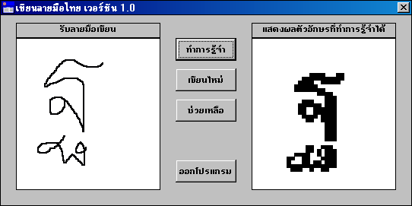
ตัวอย่างการรู้จำตัวอักษร ฐ
แสดงผลการรู้จำตัวอักษร ฐ
ตัวอย่าง

Slide 9
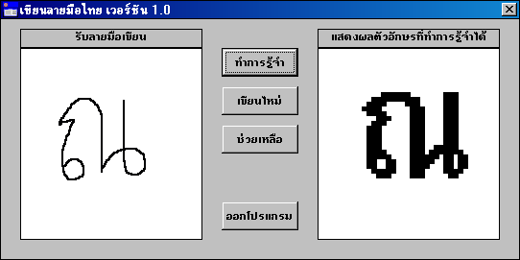
ตัวอย่างการรู้จำตัวอักษร ณ
แสดงการรู้จำตัวอักษร ณ
ตัวอย่าง

Slide 10
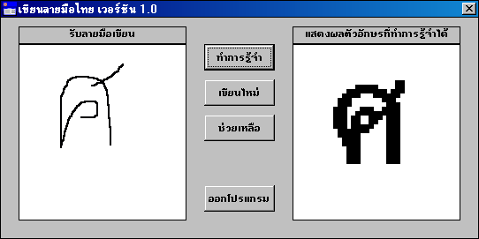
ตัวอย่างการรู้จำตัวอักษร ศ
แสดงการรู้จำตัวอักษร ศ
ตัวอย่าง

Slide 11
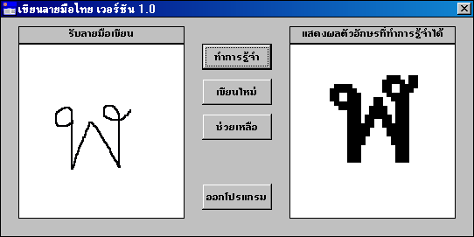
ตัวอย่างการรู้จำตัวอักษร ฬ
แสดงการรู้จำตัวอักษร ฬ
ตัวอย่าง

Slide 12
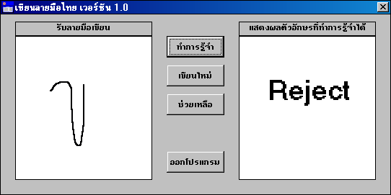
กรณีการหาหัวไม่เจอ
กรณีหาหัวของตัวอักษรที่มีหัวไม่เจอ
ตัวอย่าง

Slide 13
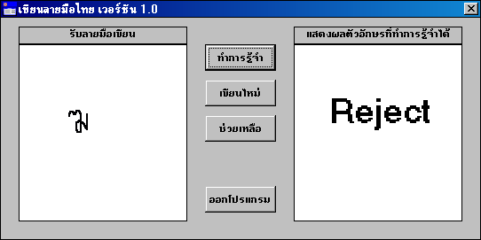
กรณีการเขียนตัวอักษรเล็กไป
กรณีการเขียนตัวอักษรที่เล็กมากจนเกินไป
ตัวอย่าง

Slide 14
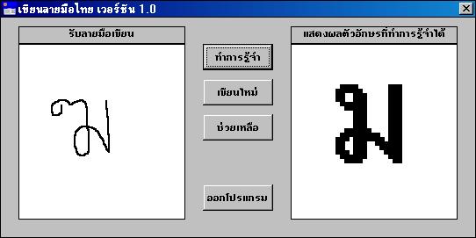
กรณีความหยักตัวอักษรไม่พอ
กรณีความหยักไม่พอ
ตัวอย่าง

Slide 15
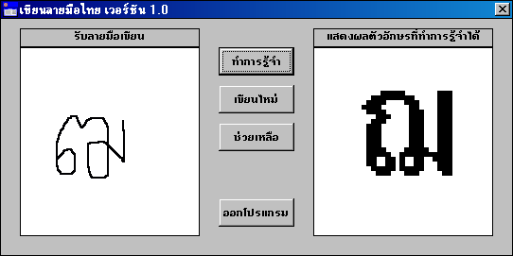
กรณีการตรงกันของฐานไวยากรณ์
กรณีการตรงกันของฐานไวยากรณ์
ตัวอย่าง

Slide 16
ผลการทดลองของการรู้จำ
ตัวอักษร
ผลงานของเรา
ทำการทดสอบตัวละ 30 ครั้ง
ผลงานของคุณชาญชัย
ทำการทดสอบตัวละ 100 ครั้ง
จำนวนที่ถูก
%ความถูกต้อง
จำนวนที่ถูก
%ความถูกต้อง
ก
27
90%
95
95%
ข
21
70%
53
53%
ง
25
83%
81
81%

Slide 17
สรุปผลการทดลอง
สำหรับการเขียนตัวอักษรไทย จำนวน 42 ตัว ตัวละ 30 ครั้ง รวมเป็น 1260 ตัว ได้ผลดังนี้
ตัวอักษร
ความถูกต้อง
ผิด
จำนวน
คิดเป็น%
จำนวน
คิดเป็น%
ตัวอักษรภาษาไทย
1007
79.92
253
20.08

Slide 18
แนวทางในการพัฒนา
งานวิจัยนี้สามารถนำไปประยุกต์ใช้กับการติดต่อกับคอมพิวเตอร์โดยการป้อนอินพุทโดยการใช้ปากกาเขียน
สร้าง rule base สำหรับแต่ละผู้ใช้ โดยมีการ login ก่อนเพื่อที่จะดึงฐานข้อมูลของแต่ละคนมาใช้
เพิ่มความสามารถให้ฐานข้อมูลมีการเรียนรู้ได้โดยเรียนรู้จากการเขียนของผู้ใช้
ปรับปรุงวิธีการหาหัว และ หัวหยักให้มีประสิทธิภาพมากขึ้น

